Slide 1
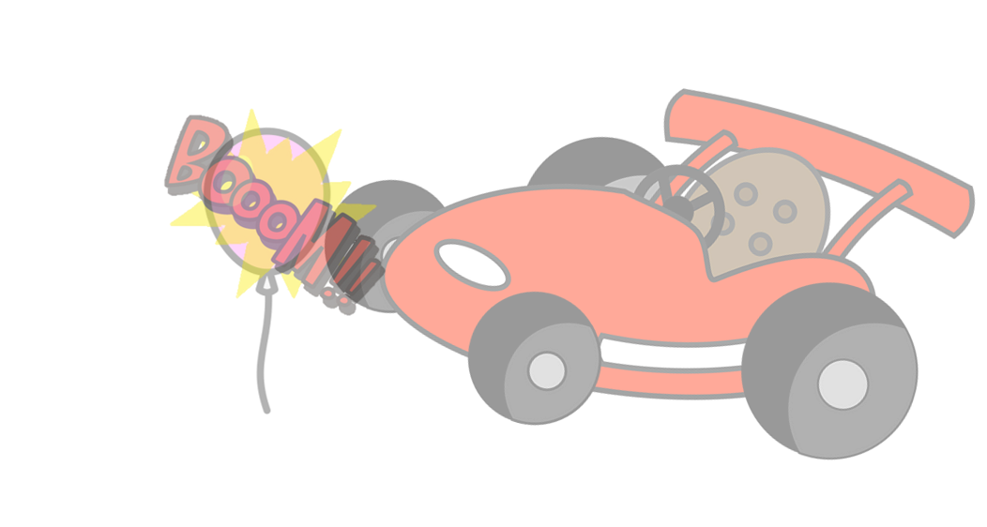
ルール説明
バギーで風船を割って点数を競うゲームです。
ピンクの風船は1点、金色の風船は3点です。

